Slide 1
Дендримеры - новая форма организации полимерной структуры
Выполнил студент 204 группы
А.М. Басыров
Научный руководитель
Профессор, д. ф.-м. н.,
Е.Ю. Крамаренко

Slide 2
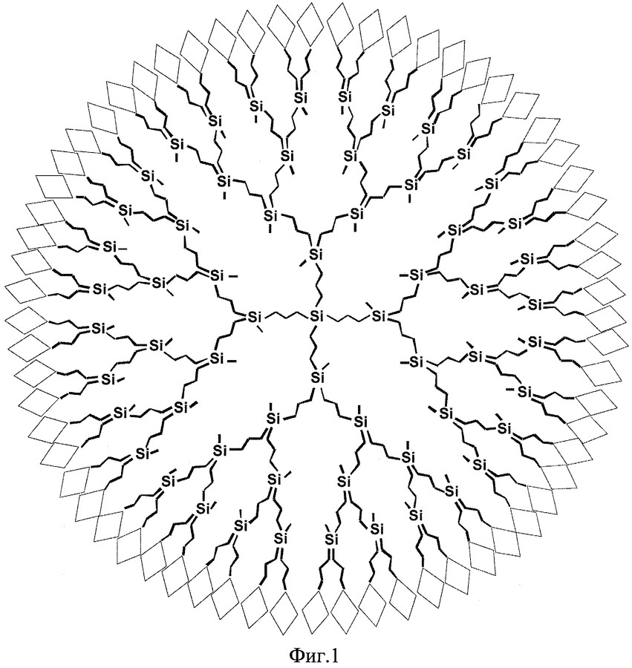
План
Цель работы
Общие сведения о дендримерах
Актуальность
Компьютерное моделирование
Описание материала
Метод исследования
Результаты
Экспериментальная часть
Описание материала
Метод исследования
Результаты
Итоги работы

Slide 3
Цель работы
Знакомство с дендримерами
Знакомство с методом молекулярной динамики компьютерного моделирования дендримеров и изучение температурной зависимости радиуса инерции силоксанового дендримера
Знакомство с методами реологии и исследование реологических свойств дендримерных расплавов

Slide 4
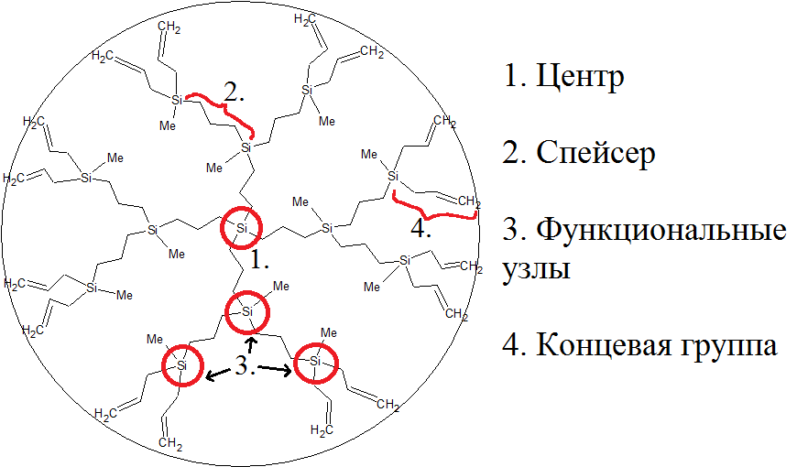
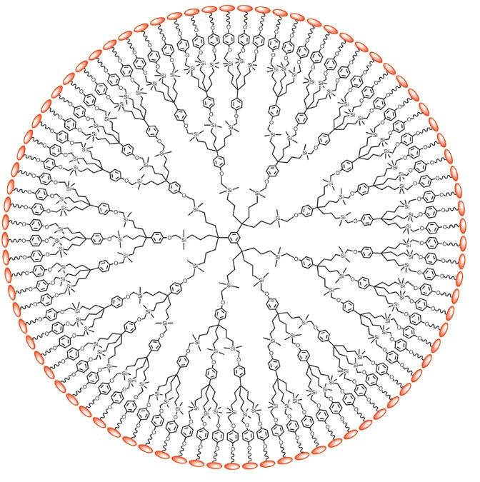
Дендримеры
функциональность ядра
функциональность «ветвей»
число генераций
Дендримеры (от греч. "dendron" - дерево и "meros" - часть) - регулярно разветвленные макромолекулы с симметричной древообразной структурой.

Slide 5
Актуальность
Примеры практического применения:
Хранение и доставка:
красящих веществ
агрохимических соединений
моющих средств
катализаторов
лекарств
По данным Google Scholar

Slide 6
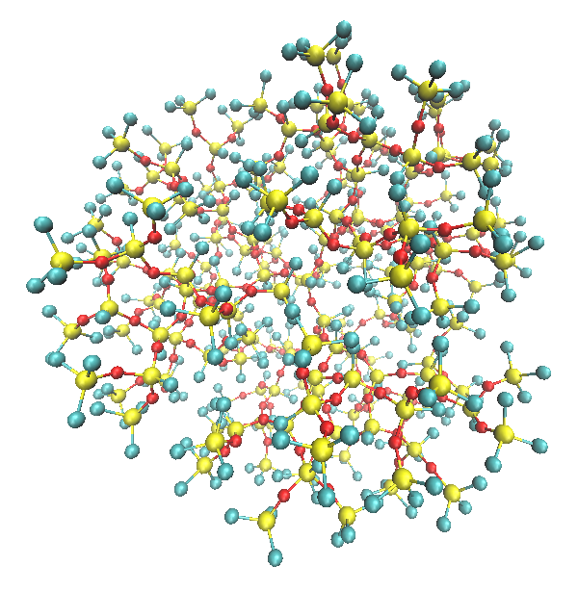
Описание материала
Ядро и узлы состоят из кремния
Спейсером является кислород
Концевые группы метильные
Силоксановый дендример типа 3-3 пятой генерации

Slide 7
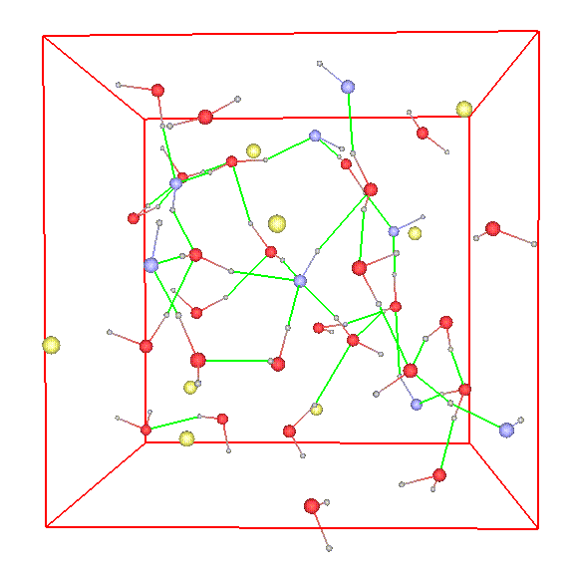
Метод моделирования
Использованные потенциалы:

Slide 8
Результаты моделирования
Радиус инерции, Å
Радиус инерции почти не меняется, невозможно проследить изменение в рамках погрешности
Возможная причина наблюдаемой зависимости - короткий спейсер

Slide 9
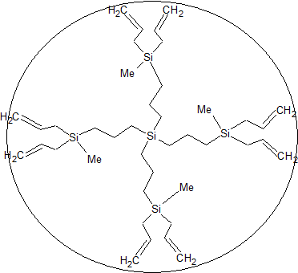
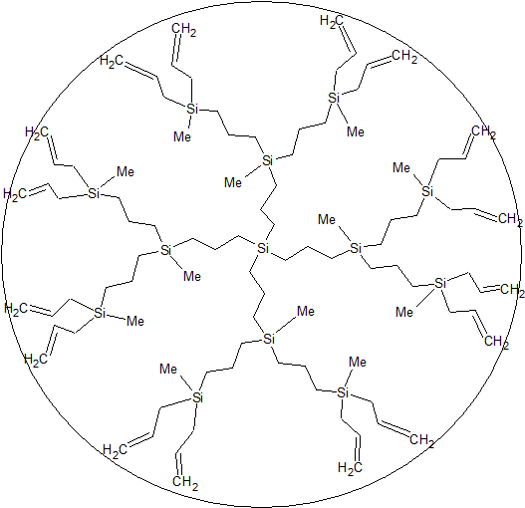
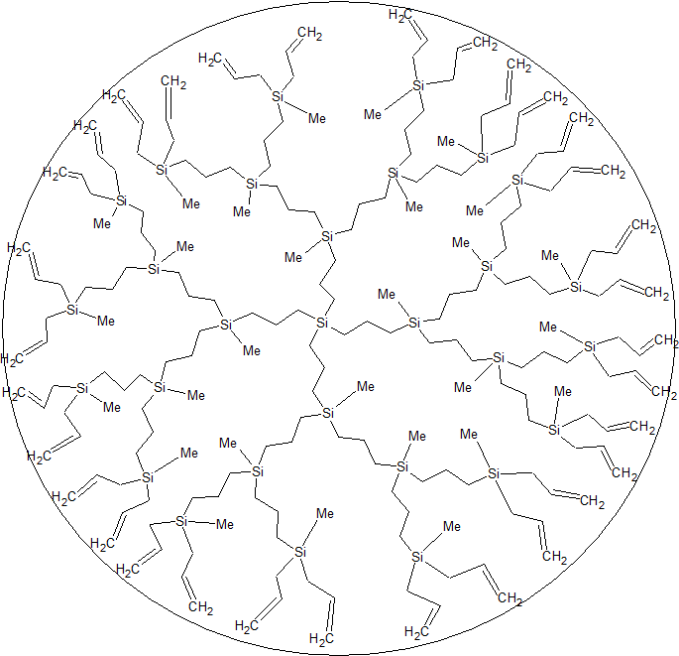
Описание материала
Ядро и узлы состоят из кремния
Спейсер вида -СH₂- СH₂- СH₂-
Концевые группы аллильные
Карбосилановый дендример типа 4-3 первой (сверху), второй (слева) и третей (справа) генерации

Slide 10
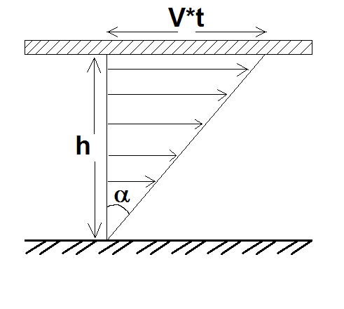
Метод исследования
Формула Ньютона
напряжение сдвига
скорость сдвига
вязкость

Slide 11
Результаты
Все кривые течения соответствуют ньютоновской жидкости

Slide 12
Результаты
Уравнение Аррениуса
Вязкость растёт с номером генерации
Энергия активации растёт с номером генерации
Вязкость уменьшается с ростом температуры
Номер генерации g | Вязкость η, Па*с |  |  |  | Энергия активации ε, кДж/моль
 | 20 ⁰С | 40 ⁰С | 60 ⁰С | 80 ⁰С
1 | 0.021 | 0.011 | 0.0063 | 0.0041 | 23.3 ± 0.7
2 | 0.093 | 0.042 | 0.023 | 0.014 | 27.0 ± 1.1
3 | 0.272 | 0.112 | 0.056 | 0.032 | 30.6 ± 1.2

Slide 13
Итоги работы
получено представление о дендримерах
изучены два способа исследования дендримеров
исследована зависимость радиуса инерции от температуры для силоксанового дендримера пятой генерации
измерены вязкость и энергия активации для карбосилановых дендримеров первой, второй и третей генерации
получено, что расплавы карбосиланового дендримера первой, второй и третей генерации являются ньютоновскими жидкостями

Slide 14
Спасибо за внимание!

